Slide 1
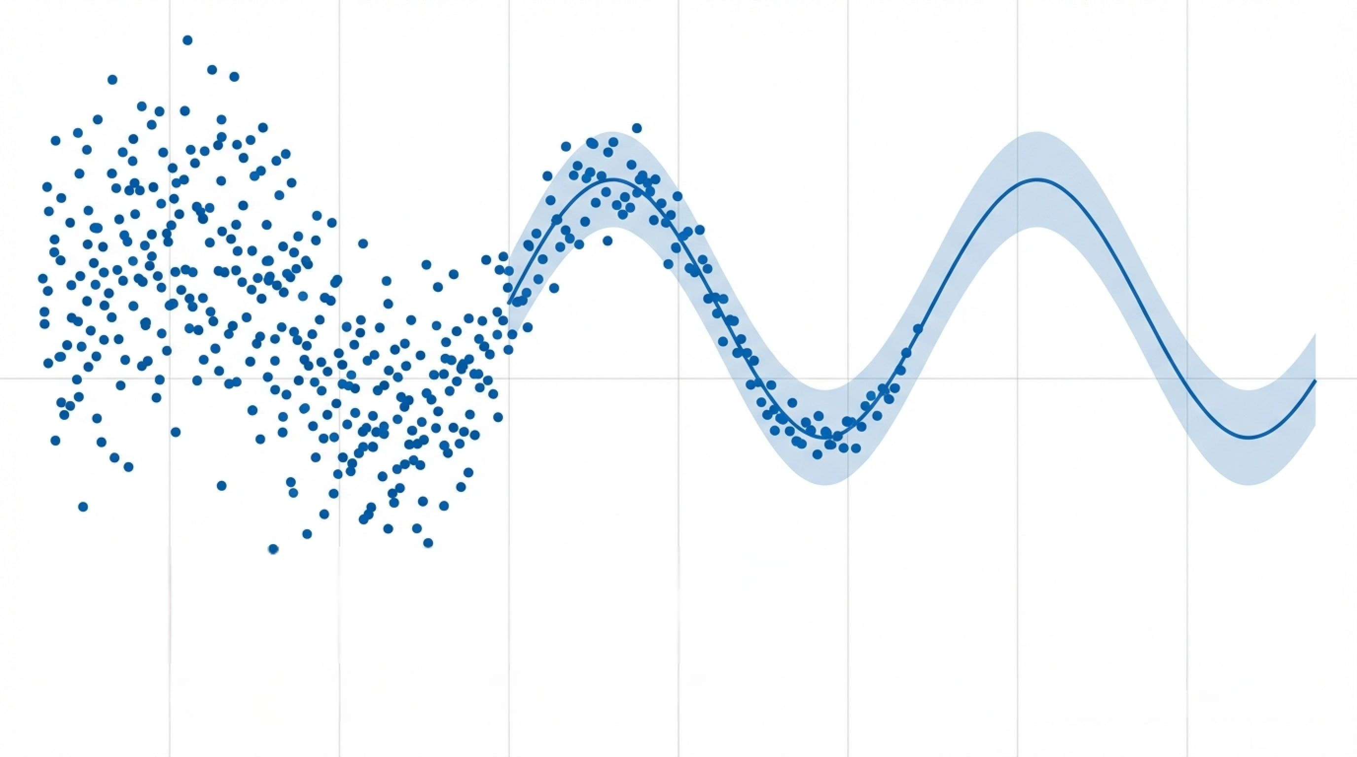
인공지능 미래 수요 예측 솔루션 소개
인공지능을 활용한 데이터 기반 미래 예측 AI 솔루션
주)딥마인

Slide 2
인공지능 미래 수요 예측 솔루션
□ AI 솔루션 명 : 주)딥마인 인공지능 미래 수요 예측 솔루션
□ AI 솔루션 활용분야
1) 대기업/중소기업 상품 수요 예측과 그 부품 자재의 수요 예측
2) 제조업체의 수율 예측 및 분석
3) 온/오프라인 유통업체의 수요 예측
4) 수입/수출 회사를 위한 원달러등 환율 예측 및 원자재 가격 예측
5) 금융회사의 상품 수요 및 가격 예측 등
★ 미래 특정시점의 확률변수를 예측하므로 다양한 분야에서 활용가능 ★

Slide 3
인공지능 미래 수요 예측 솔루션 기대효과
□ AI 솔루션 납품실적
- 삼성전자 무선사업부 스마트폰 Installed Base 예측
- 삼성전자 무선사업부 스마트폰 서비스 자재 수요 예측 (19.06 ~ 현재)
- 삼성전자 무선사업부 스마트폰 서비스 자재 초기 3개월 사용율 예측 (19.06 ~ 현재)
□ AI 솔루션 기대효과
- 19년 서비스 자재 수요 예측 모델 도입 초기 약 38억원 절감
- 지속적인 개선 및 고도화를 통해 매년 수 억원의 비용 절감 효과 발생
□ AI 솔루션 향후계획
- 미래 수요예측이 필요한 수요기업에 AI Agent 서비스 제공

Slide 4
데이터 보유 및 수집 계획
□ 필요 데이터 수집 계획
업무 구분 | 데이터 상세 내용
ㆍ상품 수요 예측 ㆍ부품 자재 예측 ㆍ제조회사 수율 분석 | 기업자체 보유 내부 데이터와 외부 크롤링 데이터 활용
ㆍ원달러등 환율 예측 ㆍ원자재 수요 예측 | 저작권 문제가 없는 public 데이터는 인터넷 크롤링 등을 통해 수집
ㆍ금융상품의 가격 예측 ㆍ금융상품의 수요 예측 | 기업자체 보유 내부 데이터와 외부 크롤링 데이터 활용

Slide 5
AI 솔루션 프레임워크
□ AI 프레임워크
구 분 | 내 용
ㆍMachine/Deep Learning 프레임워크 | Apache MXNet, PyTorch
ㆍ예측 알고리즘 | DeepAR, TFT, Tree Based Models, Foundation Models
ㆍ최적화 알고리즘 | Bayesian Optimization, AutoNHITS, AutoMLP, Optuna, Hyperband
ㆍ데이터 증강 알고리즘 | Tsaug, SMOTE
ㆍ기타 알고리즘 | Tsfresh, tslearn

Slide 6
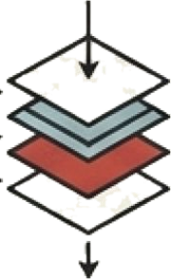
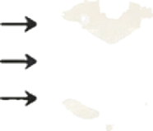

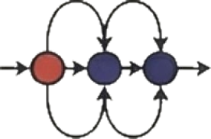
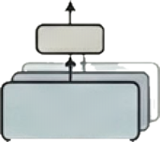

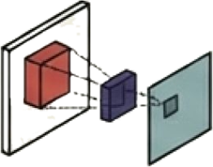
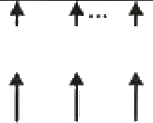

AI 아키텍처 Ⅰ
□ 현대적 신경망 아키텍처 사용
MLP Family
RNN Family
NHITS, NBEATS, MLP
빠르고 강력함
LSTM, GRU, DeepAR 순차적
데이터 처리에 강점
Direct Forecasting 방식
Recursive Forecasting 방식
Transformer Family
CNN Family
Fonst
Convolutio
n filters
Multi-
Head
Attention
Autoformer, TFT, PatchTST
BiTCN
장기 의존성(Long-term dependency)
학습에 유리
합성곱(Convolution)을 이용한
패턴 인식
Head
T
T
↑
Direct vs. Recursive: 모든 미래 시점을 한 번에 예측하는 Direct 방식(MLP 등)은 오류 누적(Error Propagation)이 적은
반면, 한 단계씩 예측하는 Recursive 방식(RNN)은 계산 효율성이 높음

Slide 7
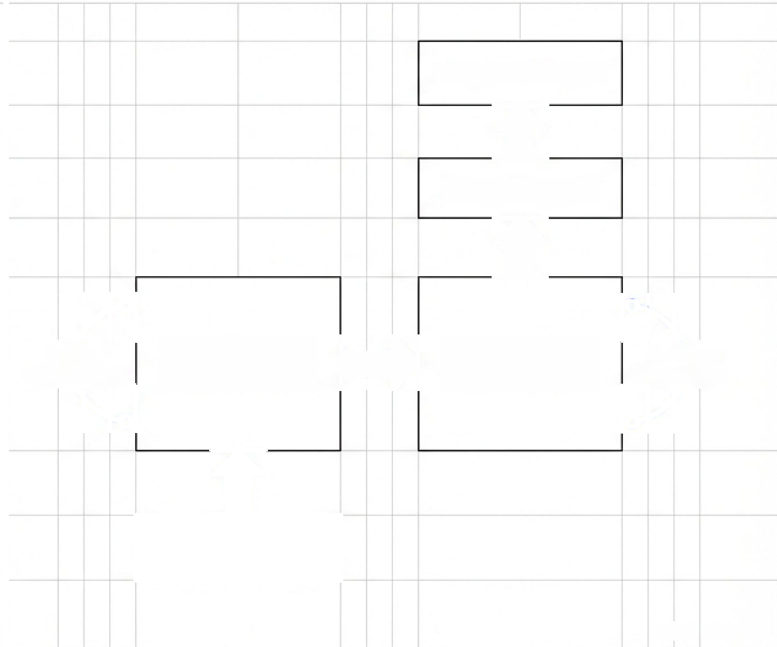


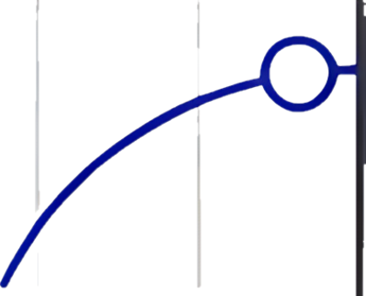
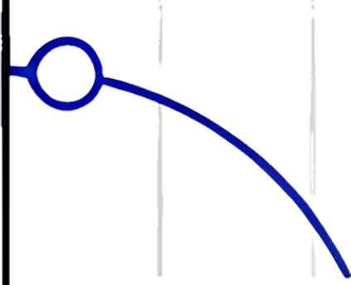

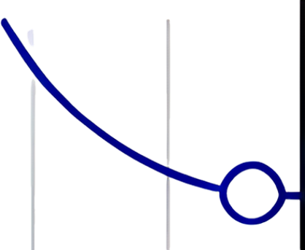
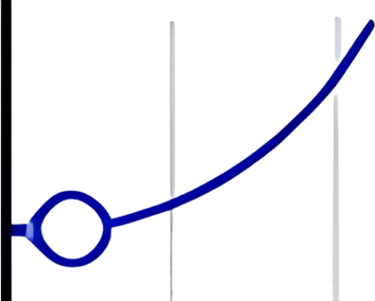


AI 아키텍처 Ⅱ
□ TimeGPT (인코더-디코더구조) 아키텍처
구조 : 인코더-디코더(Encoder-Decoder)
트랜스포머
Forecast Horizon
특징 : 잔차 연결(Residual connections)
및 층 정규화(Layer normalization) 포함
Linear Mapping
입력처리 : 과거 데이터 윈도우 + 로컬 위치
인코딩(Local positional encoding)
Residual
Connections
Encoder
(Self-Attention)
Decoder
(Self-Attention)
Residual
Connections
학습 규모:1,000억(100B+)개 이상의
데이터 포인트 (금융, 날씨, 에너지, IoT 등)
TimeGPT을 활용한 Fine-Tuning
예측 모델 사용
Input Window
(Past Values)

Slide 8
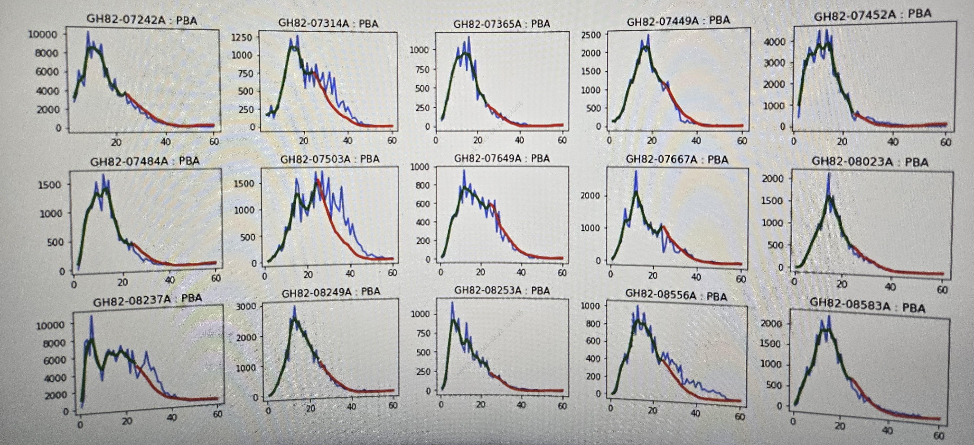
AI 솔루션 테스트 결과서
□ 학습 및 테스트 결과
- 부품자재 미래수요 예측
부품1
부품2
부품3
부품4
부품4
▪ 파란색선 : 실제값
▪ 빨간색선 : 예측값
★ 솔루션 납품 고객사
데이터로 부품명은
블라인드 처리됨
부품4
부품4
부품4
부품4
부품4
부품4
부품4
부품4
부품4
부품4

Slide 9
AI 솔루션 테스트 결과서
□ 테스트 결과서
1. 부품자재 수요 예측 정확도
2. 부품 자재 초기 3개월 사용율 예측 정확도 NPI(초기 3개월 사용율 예측 정확도) 70%
모델명 | 모델 설명 | 예측 정확도(%)
M06 | 과거 6개월의 데이터 사용해서 7개월 후부터 84개월까지 예측 | 73.6
M12 | 과거 12개월의 데이터 사용해서 13개월 후부터 84개월까지 예측 | 75.1
M24 | 과거 24개월의 데이터 사용해서 25개월 후부터 84개월까지 예측 | 84.7
M36 | 과거 36개월의 데이터 사용해서 37개월 후부터 84개월까지 예측 | 84
M48 | 과거 48개월의 데이터 사용해서 49개월 후부터 84개월까지 예측 | 83.6
M60 | 과거 60개월의 데이터 사용해서 61개월 후부터 84개월까지 예측 | 84.2
M72 | 과거 72개월의 데이터 사용해서 73개월 후부터 84개월까지 예측 | 84.3
M78 | 과거 78개월의 데이터 사용해서 79개월 후부터 84개월까지 예측 | 81.7

